Slide 1



PRODUCT
PRESENTATION
SWEET DREAMS
WE CREATE DREAMS

Slide 2
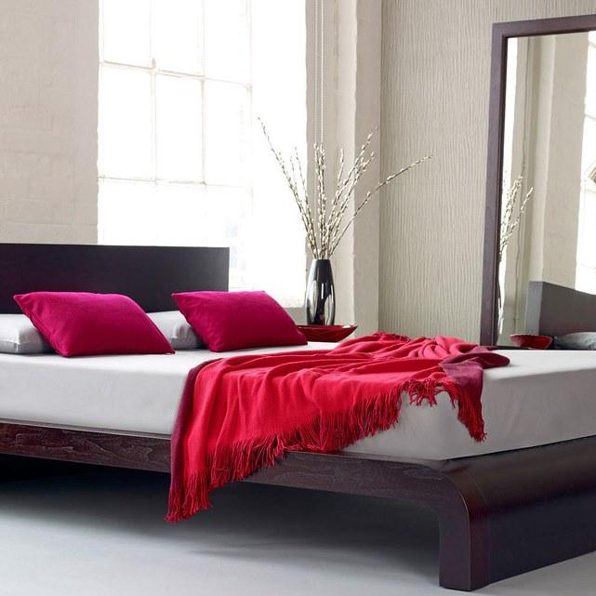
- Ε Π Ι Χ Ε Ι Ρ Η Μ Α Τ Ι Κ Ό Τ Η Τ Α
* Η εφαρμογή SweatDreams σχεδιάστηκε για να βοηθήσει τους ανθρώπους να κοιμούνται καλύτερα, κατανοώντας τις συνήθειες ύπνου τους και παρέχοντας εξατομικευμένες λύσεις.

Slide 3
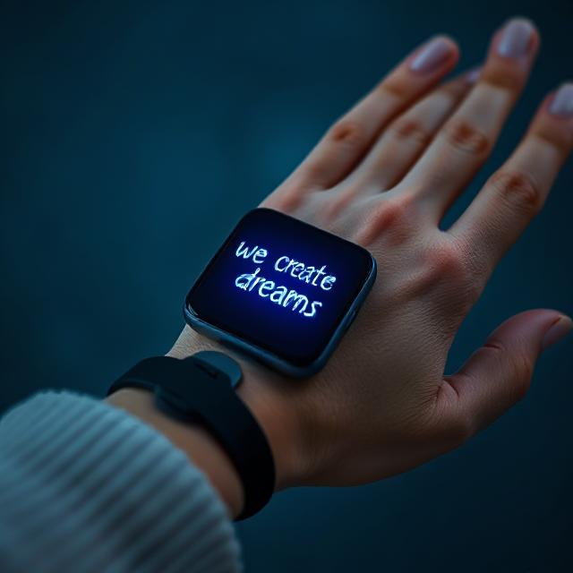
ΤΟ ΠΡΟΙΟΝ ΜΑΣ ΑΝΗΚΕΙ ΣΤΗΝ ΚΑΤΗΓΟΡΙΑ SLEEPING DEVICES ΚΑΙ ΘΑ ΑΠΟΤΕΛΕΙΤΑΙ ΑΠΟ
Ένα wearable (βραχιόλι ή smartwatch) που θα μετράει:
Επίπεδα άγχους (μέσω HRV - μεταβλητότητα καρδιακού ρυθμού)
Καρδιακό ρυθμό
Επίπεδα ύπνου (REM, ελαφρύς, βαθύς)

Slide 4
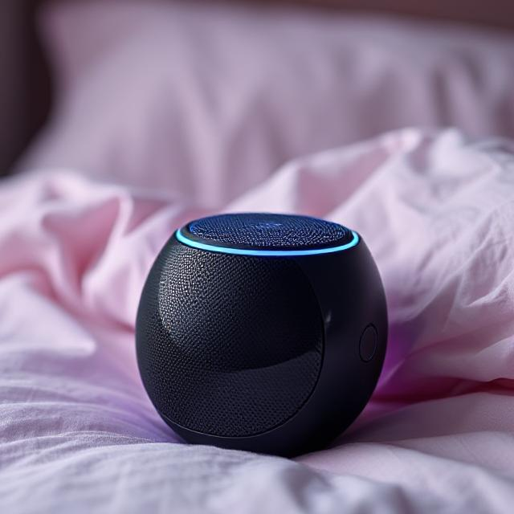
ΤΟ ΠΡΟΙΟΝ ΜΑΣ ΑΝΗΚΕΙ ΣΤΗΝ ΚΑΤΗΓΟΡΙΑ SLEEPING DEVICES ΚΑΙ ΘΑ ΑΠΟΤΕΛΕΙΤΑΙ ΑΠΟ
Μια συσκευή ήχου (π.χ. ηχείο στο κομοδίνο ή ενσωματωμένα ηχεία στο μαξιλάρι) που θα:
Παίζει ήχους χαλάρωσης, μουσική ή white noise,διάφορα ηχητικά κύματα
Προσαρμόζει τον ήχο σε real-time με βάση τα δεδομένα του βραχιολιού

Slide 5
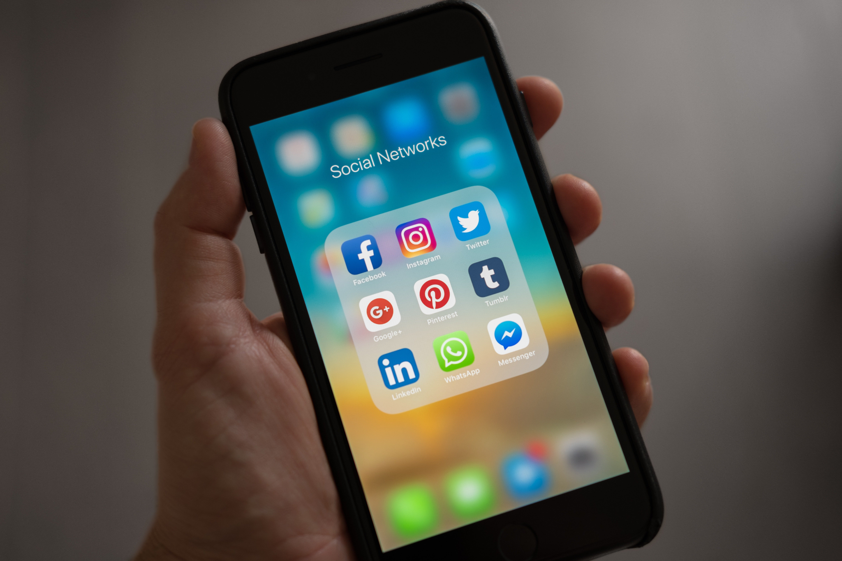
ΤΟ ΠΡΟΙΟΝ ΜΑΣ ΑΝΗΚΕΙ ΣΤΗΝ ΚΑΤΗΓΟΡΙΑ SLEEPING DEVICES ΚΑΙ ΘΑ ΑΠΟΤΕΛΕΙΤΑΙ ΑΠΟ
Μια εφαρμογή (mobile ή desktop) που θα:
Δίνει επιλογές στους χρήστες για τον τύπο ήχων που προτιμούν
Παρέχει στατιστικά ύπνου και επίπεδα άγχους
Έχει AI που προσαρμόζει το σύστημα στις συνήθειες του χρήστη

Slide 6

ΕΞΑΤΟΜΙΚΕΥΣΗ
Η ιδέα του SweatDreams προήλθε από την ανάγκη για καλύτερο ύπνο και περισσότερη ενέργεια στην καθημερινότητά μας. ​
Αξιολόγηση της βιωσιμότητας της ιδέας SweatDreams​
Εξετάσαμε την ιδέα του SweatDreams για να διασφαλίσουμε τη βιωσιμότητά της.​
​

Slide 7
01_PRESENTATION
ΕΡΩΤΗΣΕΙΣ ΓΙΑ ΗΧΟ
ΕΡΩΤΗΣΕΙΣ ΓΙΑ ΔΙΑΘΕΣΗ
Τι τύπο ήχων προτιμάς για χαλάρωση;
Μουσική (κλασική, ambient, φυσικοί ήχοι)
Ήχοι της φύσης (βροχή, θάλασσα, δάσος)
White noise (λευκός θόρυβος, ροζ θόρυβος)
ASMR (ήχοι ψιθυριστού, χαλαρωτικοί ήχοι)
Binaural beats (συχνότητες για χαλάρωση)
Νιώθεις συχνά άγχος ή στρες μέσα στη μέρα;
(Καθόλου / Σπάνια / Συχνά / Πολύ συχνά)
Θέλεις ο ήχος να σε βοηθήσει να χαλαρώσεις και εκτός ύπνου (π.χ. κατά τη διάρκεια της εργασίας);
(Ναι / Όχι)
Χρησιμοποιείς ήδη κάποια τεχνική χαλάρωσης (διαλογισμό, αναπνοές κλπ.);
(Ναι / Όχι, αλλά θέλω να δοκιμάσω)

Slide 8
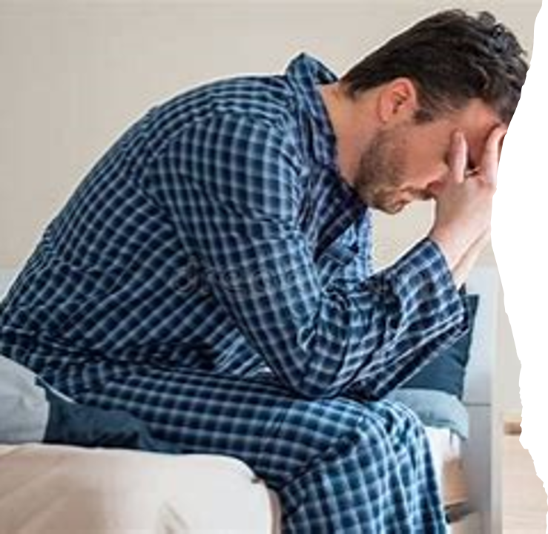
Persona του sweatdreams​
Δημογραφικά Στοιχεία ​
👨‍💻 Όνομα: Νίκος Ξενύχτης​ 🎂 Ηλικία: 32 ετών​ 📍 Τοποθεσία: Αθήνα, Ελλάδα​ 👔 Επάγγελμα: Digital Marketer σε startup​ 💰 Ετήσιο Εισόδημα: 30.000-45.000€​ 🏡 Κατοικία: Ζει μόνος του σε διαμέρισμα στην πόλη​
Συνήθειες & Lifestyle​
📱 Social Media: Instagram, LinkedIn, Spotify για podcasts​ 🏋️‍♂️ Αθλείται: 2-3 φορές την εβδομάδα​ ☕ Πίνει πολλούς καφέδες μέσα στη μέρα λόγω έντονου προγράμματος​ 😴 Έχει πρόβλημα ύπνου λόγω στρες και μπλε φωτός από οθόνες​ 🛌 Αναζητά λύσεις για καλύτερο ύπνο, αλλά δεν θέλει περίπλοκες διαδικασίες​
​
​
Προβλήματα & Ανάγκες ​
🕰️ Αργεί να κοιμηθεί γιατί το μυαλό του είναι γεμάτο σκέψεις​ 🔊 Ο θόρυβος της πόλης τον ενοχλεί και ξυπνά συχνά μέσα στη νύχτα​ 📉 Αισθάνεται κουρασμένος το πρωί, με χαμηλή ενέργεια​ ❌ Δεν θέλει να χρησιμοποιεί χάπια ύπνου και ψάχνει φυσικές λύσεις​
​

Slide 9

Στρατηγική Marketing ​
Influencer Marketing: Συνεργασία με YouTubers & Instagrammers που ασχολούνται με productivity & wellness​ Digital Ads: Στοχευμένες διαφημίσεις σε άτομα που ψάχνουν λύσεις για τον ύπνο​ Content Marketing: Blog posts & βίντεο για tips βελτίωσης ύπνου​
Στόχος:​
Να δείξουμε στον Νίκο ότι το SweatDreams δεν είναι απλά ένα προϊόν, αλλά μια εμπειρία που θα του αλλάξει τον ύπνο & την καθημερινότητά του!​

Slide 10

Ανταγωνισμός​
Το SweatDreams δραστηριοποιείται στον χώρο των προϊόντων ύπνου και ευεξίας, όπου υπάρχουν ήδη αρκετοί ανταγωνιστές, όπως:​
Διεθνείς πλατφόρμες πώλησης προϊόντων ύπνου (π.χ., Emma, Simba, Casper)​
Εξειδικευμένα καταστήματα με προϊόντα ύπνου​
Λύσεις τεχνολογίας ύπνου (π.χ., έξυπνα στρώματα, εφαρμογές καταγραφής ύπνου)​

Slide 11

Διαφοροποίηση του SweatDreams​
Το SweatDreams ξεχωρίζει από τον ανταγωνισμό λόγω των εξής χαρακτηριστικών:​
Καινοτόμο Υλικό & Τεχνολογία​
Χρήση διαπνέοντων και ρυθμιζόμενων υλικών που προσαρμόζονται στη θερμοκρασία του σώματος.​
Έξυπνη τεχνολογία που μειώνει τον ιδρώτα και ρυθμίζει την υγρασία, προσφέροντας έναν πιο δροσερό και ξεκούραστο ύπνο.​
Εξατομίκευση​
Προϊόντα προσαρμοσμένα σε διαφορετικούς τύπους ύπνου και ανάγκες χρηστών.​
Δυνατότητα δοκιμής προϊόντος με εγγύηση επιστροφής χρημάτων.​
Φιλικά προς το περιβάλλον & Υποαλλεργικά Υλικά​
Βιώσιμα υλικά φιλικά προς το περιβάλλον και το δέρμα.​
Μείωση των αλλεργιογόνων παραγόντων σε σύγκριση με συμβατικά προϊόντα ύπνου.​
Προσιτή Πολυτέλεια​
Υψηλής ποιότητας προϊόντα σε ανταγωνιστικές τιμές σε σχέση με premium μάρκες.​
Ευέλικτες επιλογές πληρωμής και προσφορές.​

Slide 12
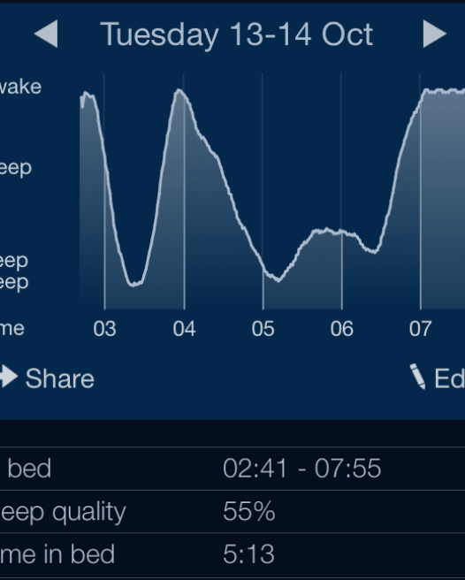
ΠΡΟΣΔΟΚΙΕΣ
Η δύσπνοια και η κακή ποιότητα ύπνου αποτελούν ένα πολυπαραγοντικό και παγκόσμιο πρόβλημα, που επηρεάζει σημαντικά την ποιότητα ζωής εκατομμυρίων ανθρώπων.
η εταιρία SWEET DREAMS να γίνει ευρέως γνωστή, ως εξειδικευόμενη στην βελτίωση της ποιότητας ζωής του ανθρώπου.
Στόχος, επέκταση της εταιρείας μας στο εξωτερικό, με στόχο να μεταφέρουμε την καινοτομία και την ποιότητά μας σε διεθνές επίπεδο.

Slide 13
ΟΜΑΔΑ ΚΑΙ ΔΙΟΙΚΗΣΗ
Ιδρυτική Ομάδα
CEO / Ιδρυτής/ες Με ισχυρό υπόβαθρο στην επιχειρηματικότητα και τη στρατηγική ανάπτυξη, οραματίστηκε και οδήγησε την ιδέα από τη σύλληψη στην υλοποίηση.
Head of Product Development Εξειδικευμένος/η στην ανάπτυξη καινοτόμων προϊόντων ευεξίας, με εμπειρία σε έρευνα ύπνου και φυσικά συμπληρώματα/τεχνολογίες.
Marketing & Branding Lead Υπεύθυνος/η για τη διαμόρφωση της ταυτότητας του brand και τη στρατηγική επικοινωνίας, με έμφαση στο digital marketing και την εμπειρία χρήστη.
Gperations & Supply Chain Manager Διασφαλίζει την αποτελεσματική και βιώσιμη ροή παραγωγής και διανομής του προϊόντος, από την πρώτη ύλη μέχρι τον τελικό καταναλωτή.
Συμβουλευτική Ομάδα
Ιατρικός/Επιστημονικός Σύμβουλος Ύπνου Γιατρός ή ειδικός στον ύπνο, που εγγυάται ότι το προϊόν βασίζεται σε επιστημονικά τεκμηριωμένες αρχές.
Νομικός Σύμβουλος / Σύμβουλος Κανονιστικής Συμμόρφωσης Εξασφαλίζει ότι το προϊόν πληροί όλα τα πρότυπα και τις ρυθμίσεις στις αγορές στόχου.

Slide 14

Χρονοδιάγραμμα υλοπΟΊησησ -sweet dreams
Μήνες 1–2: Έρευνα & Σχεδιασμός
Έρευνα αγοράς: Ανάλυση ανταγωνισμού, καταναλωτικών αναγκών & τάσεων.
Καθορισμός στόχου προϊόντος (π.χ. συμπλήρωμα, εφαρμογή, gadget, αρωματοθεραπεία).
Καταγραφή buyer persona (στόχος: ποιοι είναι οι χρήστες).
Προσδιορισμός USP (μοναδικό πλεονέκτημα προϊόντος).
Δημιουργία αρχικού business plan.
Μήνες 3–4: Ανάπτυξη Πρωτοτύπου
Ανάπτυξη του πρώτου πρωτοτύπου προϊόντος ή MVP (minimum viable product).
Συνεργασία με ειδικούς (π.χ. διατροφολόγους, τεχνολόγους τροφίμων, sleep experts, developers – ανάλογα με το είδος).
Πρώτες εσωτερικές δοκιμές.
Μήνες 5–6: Δοκιμές & Ανατροφοδότηση
Δοκιμές σε ομάδα beta χρηστών / εθελοντών.
Συλλογή feedback και βελτιστοποίηση προϊόντος.
Ανάπτυξη ταυτότητας brand: όνομα, logo, χρώματα, αισθητική.
Νομική κατοχύρωση (πατέντες, εμπορικά σήματα, εγκρίσεις αν απαιτούνται).

Slide 15
Χρονοδιάγραμμα Υλοποίησης – «Sweet Dreams»(2)
Μήνες 7–8: Τελική Ανάπτυξη & Προετοιμασία Παραγωγής
Οριστικοποίηση συσκευασίας, συνταγής ή λειτουργιών.
Επιλογή προμηθευτών/παραγωγών ή συνεργατών για μαζική παραγωγή.
Δημιουργία ιστοσελίδας/eshop και ψηφιακής παρουσίας (social media, email marketing).
Προετοιμασία καμπάνιας λανσαρίσματος.
Μήνες 9–10: Παραγωγή & Πρώτη Παρτίδα
Παραγωγή της πρώτης εμπορικής παρτίδας.
Τελικοί ποιοτικοί έλεγχοι.
Διανομή σε πρώτα κανάλια (e-commerce, συνεργαζόμενα καταστήματα).
Μήνες 11–12: Λανσάρισμα & Ανάλυση
Επίσημο λανσάρισμα «Sweet Dreams» στην αγορά.
Έναρξη προωθητικής καμπάνιας (digital, PR, influencers).
Συλλογή δεδομένων από τις πρώτες πωλήσεις.
Αξιολόγηση και σχεδιασμός στρατηγικής επέκτασης (π.χ. εξωτερικό, νέα προϊόντα).

Slide 16

Χρηματοικονομικά
Βασικές Παραδοχές
Τύπος προϊόντος
Hardware: Wearable ή αισθητήρες ύπνου σώματος
Software: Mobile εφαρμογή με AI αυτοματισμούς (personalized sleep assistant)
Έσοδα (Revenue Streams)
Πώληση συσκευής (hardware):
Μέση τιμή: €129 / τεμάχιο
Συνδρομή στην εφαρμογή AI
Freemium μοντέλο – premium λειτουργίες με:
€7.99 / μήνα ή €79 / έτος
Επιπλέον πωλήσεις / upsell
Πρόσθετοι αισθητήρες, sleep coaching, συνδρομή wellness

Slide 17
CoCA & LtV
CoCA – Cost of Customer Acquisition
Digital campaigns, SEO, influencers, demo events
Εκτίμηση: €40 / πελάτη (περιλαμβάνει hardware + app acquisition)
ΕΞΟΔΑ(ΚΟΣΤΗ)
Κατηγορία Εκτίμηση (€)
Ανάπτυξη hardware (prototyping, BOM) €50.000 αρχικό
Παραγωγή συσκευής (ανά μονάδα) €40 / μονάδα
Ανάπτυξη AI εφαρμογής (6 μήνες) €80.000
Server/Cloud λειτουργία (ετήσιο) €12.000
Μισθοδοσία ομάδας (6 άτομα) €20.000 / μήνα
Marketing & PR (1ο έτος) €5.000 / μήνα
Λειτουργικά/νομικά κόστη €2.000 / μήνα
LtV – Lifetime Value
Hardware κέρδος: €129 - €40 (κόστος παραγωγής) = €89
Συνδρομή App: €79 x 2 έτη = €158 Συνολικό LtV = €247
LtV / CoCA = 247 / 40 = ~6.2x
Βιώσιμο μοντέλο – κάθε πελάτης προσφέρει >6 φορές την αξία που κοστίζει να αποκτηθεί.

Slide 18

Προβλέψεις Πωλήσεων (1ος Έτος)
Μήνας Πωλήσεις Συσκευών Συνδρομές App (Premium) Έσοδα (€)
1 100 50 ~€15.000
2 200 100 ~€30.000
3 300 180 ~€45.000
4 500 300 ~€72.000
5 700 500 ~€100.000
6 1.000 700 ~€135.000
Σύνολο 6.000 μονάδες 4.000 συνδρομές ~€700.000
(1 Έτος)
Τελικα Βήματα Χρηματοδοτησης
Αναζήτηση seed επένδυσης ~€250K–€400K, για:
Ολοκλήρωση ανάπτυξης hardware/AI
Παραγωγή πρώτων παρτίδων
Marketing
Επέκταση σε ΕΕ/ΗΠΑ
Break-even Point
Υπολογίζεται κοντά στον 8ο μήνα, εφόσον διατηρηθούν οι ρυθμοί ανάπτυξης και το CAC παραμείνει σταθερό.

Slide 19
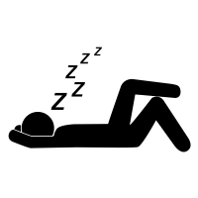
ΕΥΧΑΡΙΣΤΟΥΜΕ ΘΕΡΜΑ ΓΙΑ ΤΗ ΠΡΟΣΟΧΗ ΣΑΣ ΚΑΙ ΣΑΣ ΕΥΧΟΜΑΣΤΕ ΟΝΕΙΡΑ ΓΛΥΚΑ.

